Slide 1
REVIZIJA I OTPIS KNJIŽNIČNOG FONDA
Liana Diković
Voditeljica ŽMS za školske knjižnice
Županijsko stručno vijeće knjižničara osnovnih i srednjih škola Istarske županije
OŠ Marije i Line, Umag
2. studenog 2015.

Slide 2
PROVOĐENJE REVIZIJE I OTPISA ZAKONSKA JE OBVEZA ZA SVE VRSTE KNJIŽNICA
REVIZIJA (revisio, onis lat. - pregledavanje, provjeravanje, ponovno gledanje) = sustavan pregled knjižničnog fonda radi utvrđivanja njegova stvarnog stanja i usporedbe stvarnih jedinica s odgovarajućim zapisima u inventarnim knjigama i katalozima
Revizija se provodi u skladu sa:
Zakonom o knjižnicama (NN 105/1997.),
Pravilnikom o reviziji i otpisu knjižnične građe (NN 21/2002.)
Pravilnikom o radu knjižnice

Slide 3
Revizijom utvrđujemo što nedostaje od inventarizirane građe
Pronalazimo građu koja je oštećena i neupotrebljiva
Utvrđujemo materijalnu vrijednost knjižničnog fonda

Slide 4
Rokovi
Članak 2.
Knjižnice su obvezne provoditi redovite revizije svojih fondova knjižnične građe periodično, ovisno o obimu knjižnične građe i to:
Broj jedinica Period obveznog
knjižnične građe provođenja revizije
do 10 000 jedinica svake 4 godine
do 50 000 jedinica svakih 6 godina
do 100 000 jedinica svakih 8 godina
do 250 000 jedinica svakih 10 godina
do 500 000 jedinica svakih 12 godina
Knjižnice s više od 500.000 jedinica knjižnične građe, reviziju provode kontinuirano, tako da se cjelokupni fond obuhvati revizijom tijekom 20 godina.

Slide 5
Vrste
Redovna revizija provodi se u pravilnim razmacima koji su određeni Pravilnikom o reviziji i otpisu knjižnične građe
Izvanredna revizija ne može se predvidjeti; ona slijedi kao posljedica izvanrednih okolnosti: prilikom primopredaje knjiga, elementarnih nepogoda, požara, ratne opasnosti, krađe i sl.
Djelomičnom revizijom provjerava se stanje dijela knjižnog fonda (zbog nemogućnosti zatvaranja knjižnice, kao i nedovoljnog broja djelatnika)
Revizijom smještaja provjeravaju se knjige na policama.

Slide 6
Provedba revizije
prilikom preseljenja u novi prostor
prelaskom na strojnu obradu građe
dolaskom novog djelatnika
u izvanrednim situacijama

Slide 7
Vrijeme revizije
Optimalno vrijeme za provođenje revizije jest razdoblje u kojemu je najveći dio fonda u knjižnici i kad postoji mogućnost da se ona zatvori. U slučaju školske knjižnice to su ljetni praznici.

Slide 8
Pripreme
Knjižničar treba na vrijeme najaviti reviziju i zatražiti od ravnatelja da donese odluku o njenom provođenju i da imenuje Povjerenstvo (3 člana)
Obavijestiti korisnike o terminu u kojem će knjižnica biti zatvorena, te o nužnosti vraćanja posuđene građe
Uložiti sve knjige na police, u skladu s klasifikacijskim sistemom koji se koristi u knjižnici (UDK)
Pripremiti knjige inventara
Pregledati mjesni katalog (ako ga knjižnica ima)
Srediti posudbene džepiće korisnika (zastarjela zaduženja, pismene opomene zaboravnim korisnicima…)
Dati detaljne upute djelatnicima koji će raditi na poslovima revizije

Slide 9
Tijek revizije
Ukoliko knjižnica posjeduje mjesni katalog, u proces revizije trebalo bi uključiti četiri osobe. Jedna osoba provjerava knjige na policama, druga provjerava mjesni katalog. Prati se povezanost knjige s pripadajućim kataložnim listićem. Treći djelatnik provjerava zaduženja, a četvrta osoba prati inventarne brojeve u knjizi inventara.

Slide 10
Ukoliko knjižnica nema mjesni katalog revizija se provodi izravnim uspoređivanjem svezaka na polici i podataka u inventarnoj knjizi. U tom slučaju na reviziji rade tri osobe.
Negativna strana ove metode je da se zbog čestih revizija knjige inventara oštećuju.

Slide 11
Knjižnice s manjim fondom (do 3.000 svezaka i ako su inv. brojevi u jednom nizu) mogu pojednostaviti postupak revizije tako da na velikim kartonima (A3 ili veći) ispišu inventarne brojeve od 1 nadalje.
Broj svakog sveska pronađenog na polici precrta se, stoga, brojevi koji ostanu neprecrtani potraže se u zaduženjima. Oni koji i nakon toga ostanu neprecrtani, pripadaju kategoriji uništenih (izgubljenih) knjiga.
Revizija putem računala (kroz modul revizija i otpis određenog informacijskog knjižničnog sustava, ali samo ako je cijeli fond evidentiran u bazi).

Slide 12
Rezultati revizije
Osnovni cilj revizije je utvrđivanje stanja knjižničnog fonda u kvantitativnom i kvalitativnom smislu.
Tijekom revizije moramo :
Izdvojiti oštećene knjige koje se mogu popraviti ili preuvezati
Izdvojiti knjige kojima je potrebna ponovna tehnička obrada (naljepnice, datumnici, džepići….)
Odvojiti knjige za otpis

Slide 13
Po obavljenom poslu
Povjerenstvo za reviziju sastavlja zapisnik

Slide 14
Otpis
Nakon završene revizije slijedi otpis knjiga
Knjižnice su dužne i bez prethodno provedene revizije po potrebi odvajati za otpis dotrajalu i zastarjelu knjižničnu građu. (čl.6.)
Kategorije knjiga koje je potrebno izlučivati i otpisivati su:
1. uništena građa
2. dotrajala građa
3. zastarjela građa

Slide 15
Mjerila za izlučivanje knjižnične građe
Fizičko mjerilo
Sadržajno mjerilo
mjerilo upotrebljivosti

Slide 16
Fizičko mjerilo
oštećena, spaljena, mokra, pljesniva, izgrižena, zgužvana, pošarana, izgrebana građa….
loš tisak
loš uvez
suvišan broj primjeraka
nepotpuna građa
jezik - neaktualan, manje poznat
neknjižna građa (oštećene zvučne kasete, filmske vrpce, diskete, videokasete, CD ROM-ovi)

Slide 17
Sadržajno mjerilo
zastarjeli udžbenici
zastarjele znanstvene, povijesne, geografske informacije i sl.)
zastarjela referalna građa (s neodgovarajućim i netočnim informacijama, posebno u školskim knjižnicama)
starija izdanja
loše prevedena djela ili zastarjela jezika
almanasi i godišnji izvještaji
slikovnice s nekvalitetnim ilustracijama

Slide 18
Mjerilo upotrebljivosti
frekvencija posudbe
nemogućnost upotrebe određenih nositelja zapisa (neknjižna građa) zbog zastarjelih uređaja koji omogućuju njihovu reprodukciju

Slide 19
Članak 7.
Količina otpisane knjižne građe trebala bi se, u odnosu na cjelokupni fond knjižnice, kretati u granicama sljedećih postotaka:
do 2% godišnje za uništenu građu
do 1% godišnje za dotrajalu građu
do 2% godišnje za zastarjelu građu.
Otpis neknjižne građe trebao bise kretati u granicama slje­dećih postotaka:
do 30% godišnje za igračke
do 10% godišnje za kompakt-diskove
10-20% godišnje za audio-vizualnu građu.
Postotak otpisa može biti i veći u slučajevima iz članka 3. stavka 1. ovoga Pravilnika.
Sva otpisana knjižnična građa evidentira se u knjizi inventara i u katalozima.

Slide 20
Članovi Povjerenstva za otpis moraju za svaku od ovih kategorija izraditi poseban popis
Popis otpisanih knjiga mora sadržavati sve podatke o publikaciji:
Redni broj
ime autora
naslov djela
mjesto izdanja
godinu izdanja
vrijednost
inventarni broj
signaturu
napomenu

Slide 21
Otpisom knjižnog fonda zadire se u financijsko područje. Važno je da taj dio posla bude obavljen u skladu s financijsko-računovodstvenim poslovanjem.
Pri popisivanju otpisanih knjiga obvezno je unošenje cijene knjige (u pravilu prepisujemo cijenu iz knjige inventara koju smo bilježili kod inventarizacije građe).

Slide 22
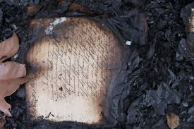
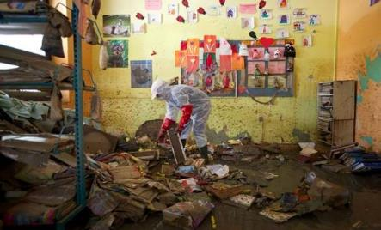
Uništena građa
U požaru
U poplavama
ukradene
nevraćene
nestale
zastarjela zaduženja
…….

Slide 23
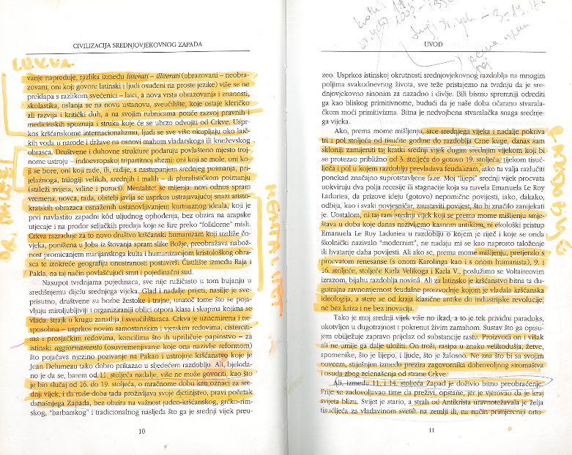
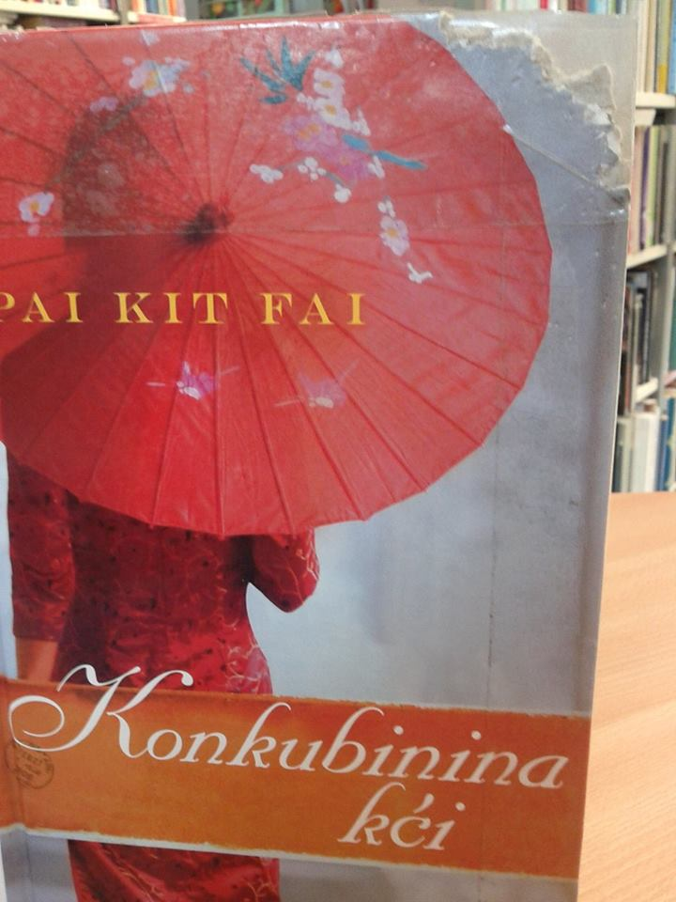
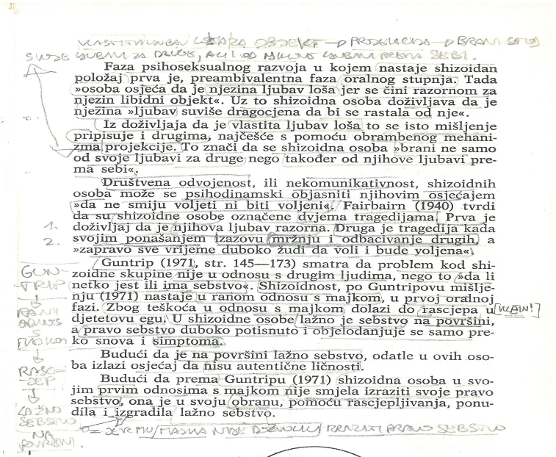
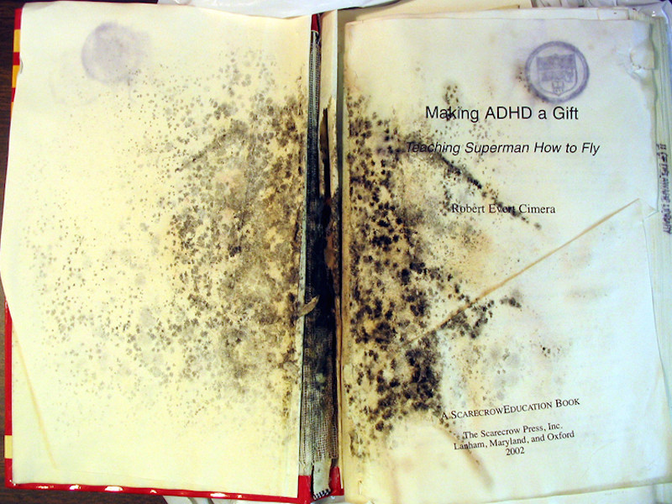
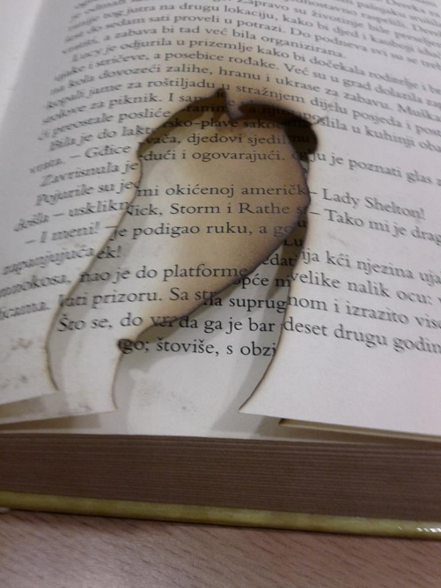
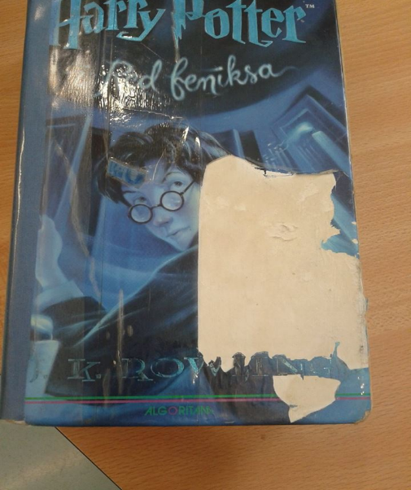
Dotrajala građa

Slide 24
Zastarjela građa

Slide 25
Članak 8.
Sva otpisana knjižnična građa obilježava se posebnim pečatom. Pečat je podijeljen u tri polja: jedno gornje i dva donja. U gornjem polju upisan je naziv knjižnice, a u lijevom donjem polju riječ OTPISANO. Donje desno polje je prazno radi upisivanja datuma provedbe revizije, te broja odluke o reviziji i otpisu. Dimenzije pečata su 5 x 2,5 cm. Pečat se stavlja uz oznaku inventarnog broja.

Slide 26
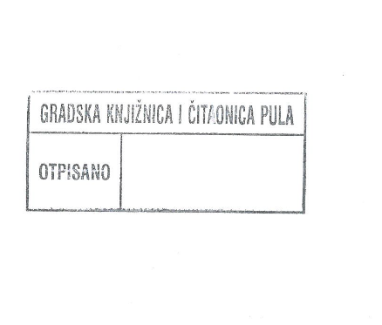
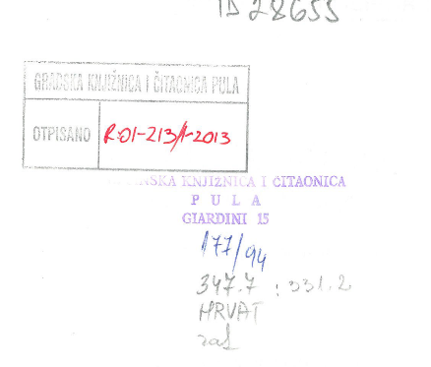

Slide 27
Članak 5.
Povjerenstvo po obavljenoj reviziji predaje ravnatelju samostalne knjižnice, odnosno voditelju knjižnice u sastavnu, zapisnik o reviziji, prijedlog o otpisu s popisom građe za otpis i s prijedlogom o načinu postupanja s otpisanom građom. Nakon što ga ravnatelj, odnosno voditelj prihvati, taj se zapisnik s popratnim prilozima i prijedlozima dostavlja
nadležnoj matičnoj knjižnici.

Slide 28
Članak 9.
Popisi otpisane knjižnične građe koja je uništena, dotrajala i zastarjela dostavljaju se na uvid nadležnoj matičnoj knjižnici, a potom Nacionalnoj i sveučilišnoj knjižnici.
Na temelju zaprimljenih popisa otpisane građe, prvenstveno matične knjižnice, a zatim Nacionalna i sveučilišna knjižnica, mogu u roku mjesec dana uputiti knjižnici zahtjev da im se dostavi otpisana građa. U slučaju nezainteresiranosti za ponuđenu otpisanu građu, navedene knjižnice dužne su o tome pisano obavijestiti knjižnicu koja im je ponudila građu.
Građa za koju ne postoje pisani zahtjevi ni matične niti Nacionalne i sveučilišne knjižnice, može se pokloniti, zamijeniti ili prodati.
Preostala otpisana knjižnična građa šalje se na preradu papira ili se odlaže u posebno označene spremnike za papir.

Slide 29
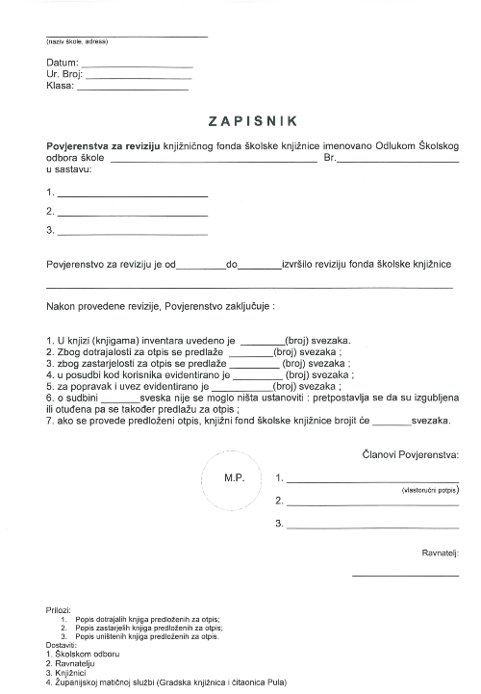
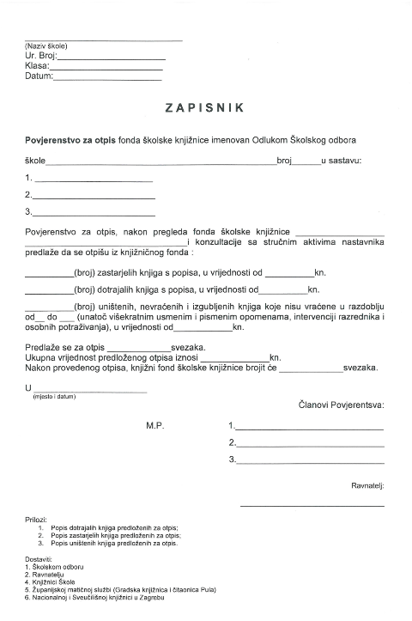

Slide 30
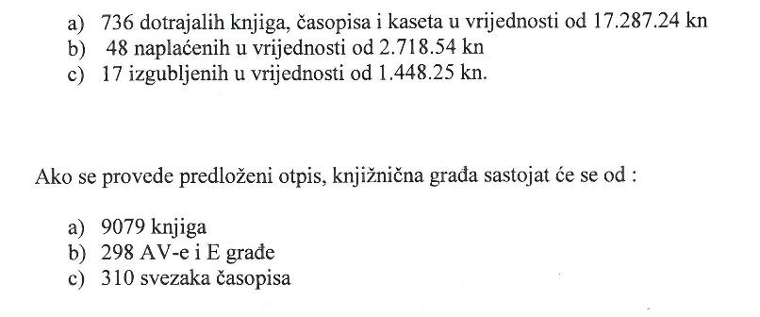
== zastarjela građa
= uništena građa
??

Slide 31
Izvori i upute za provođenje revizije i otpisa
Pravilnik o reviziji i otpisu (NN 21/2002)
Čelić-Tica V., Premilovac S. (word.doc ; PPT)
http://www.nsk.hr/maticna-sluzba-za-skolske-knjiznice/

